Slide 1

B-деревья
Студент группы 6212-100503D
Зазвонов Илья

Slide 2

Что такое B-дерево
B-дерево — это особый тип сбалансированного дерева поиска, в котором каждый узел может содержать более одного ключа и иметь более двух дочерних элементов. Из-за этого свойства B-дерево называют сильноветвящимся.
13
4 7
17 24
1 3
5 6
8 10 11
14 16
18 20
25 30 31 35
2

Slide 3
Свойства B-дерева
Каждый узел, кроме корня, содержит не менее t−1 ключей, и каждый внутренний узел имеет по меньшей мере t дочерних узлов. Если дерево не является пустым, корень должен содержать как минимум один ключ
Каждый узел, кроме корня, содержит не более 2t−1ключей и не более чем 2t детей во внутренних узлах
Корень содержит от 1 до 2t−1 ключей, если дерево не пусто и от 2 до 2t детей при высоте большей 0
Каждый узел дерева, кроме листьев, содержащий ключи k1,...,kn имеет n+1 сына. i-й сын содержит ключи из отрезка [ki−1;ki],k0=−∞,kn+1= +∞
Ключи в каждом узле упорядочены по возрастанию
Все листья находятся на одном уровне

Slide 4
Зачем B-дерево?
Сократить время доступа к физическим носителям информации
Аналоги могут хранить только один ключ в одном узле, из-за этого время доступа сильно увеличивается
Все операции выполняются за O(logN)
Относительная гибкость настройки

Slide 5
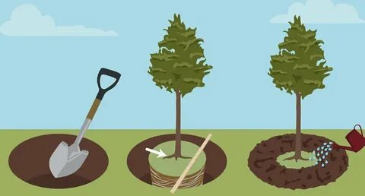
Операции с B-деревьями

Slide 6
Поиск элемента
13
4 7
17 24
1 3
5 6
8 10 11
14 16
18 20
25 30 31 35

Slide 7
Вставка
Пусть t = 2 (минимум 1 и максимум 3 элемента в узле)
9 15 20
1) Вставили 9 15 и 20 в пустое дерево
15
2) Вставили 14 при заполненном узле
9 14
20

Slide 8
Вставка(2)
15
3) Вставили 10
9 10 14
20
10 15
4) Вставили 5, перемещение среднего элемента в род. узел
5 9
14
20

Slide 9
Удаление (t = 2, от 1 до 3 элементов в узле)
Исходное дерево
13
4 7
17 24
1 3
5 6
8 10 11
14 16
18 20
25 30 31
Затем удалим 10 и 11

Slide 10
Удаление (2)
13
4 7
17 24
1 3
5 6
8
14 16
18 20
25 30 31
Затем удалим 8, происходит перемещения элемента из соседа

Slide 11
Удаление (3)
13
4 6
17 24
1 3
5
7
14 16
18 20
25 30 31
Удалим 7, произойдет слияние

Slide 12
Удаление (4)
13
4
17 24
1 3
5 6
14 16
18 20
25 30 31
Удалим 4

Slide 13
Удаление (5)
13
3
17 24
1
5 6
14 16
18 20
25 30 31

Slide 14
Удаление (6)
13
5
17 24
1
6
14 16
18 20
25 30 31

Slide 15
Удаление (7)
13 17 24
1 6
14 16
18 20
25 30 31

Slide 16
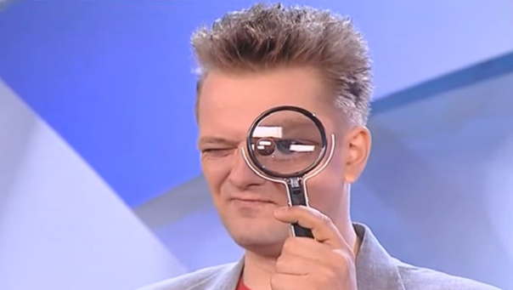
Рубрика «Эксперимент»

Slide 17
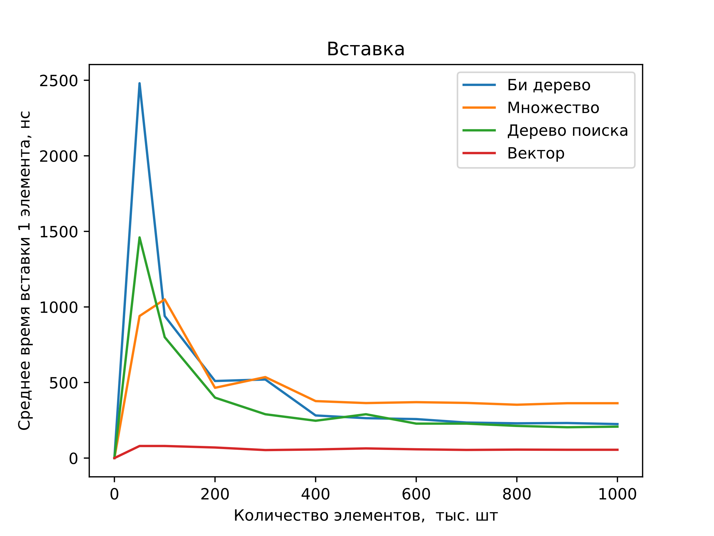
Вставка элементов

Slide 18
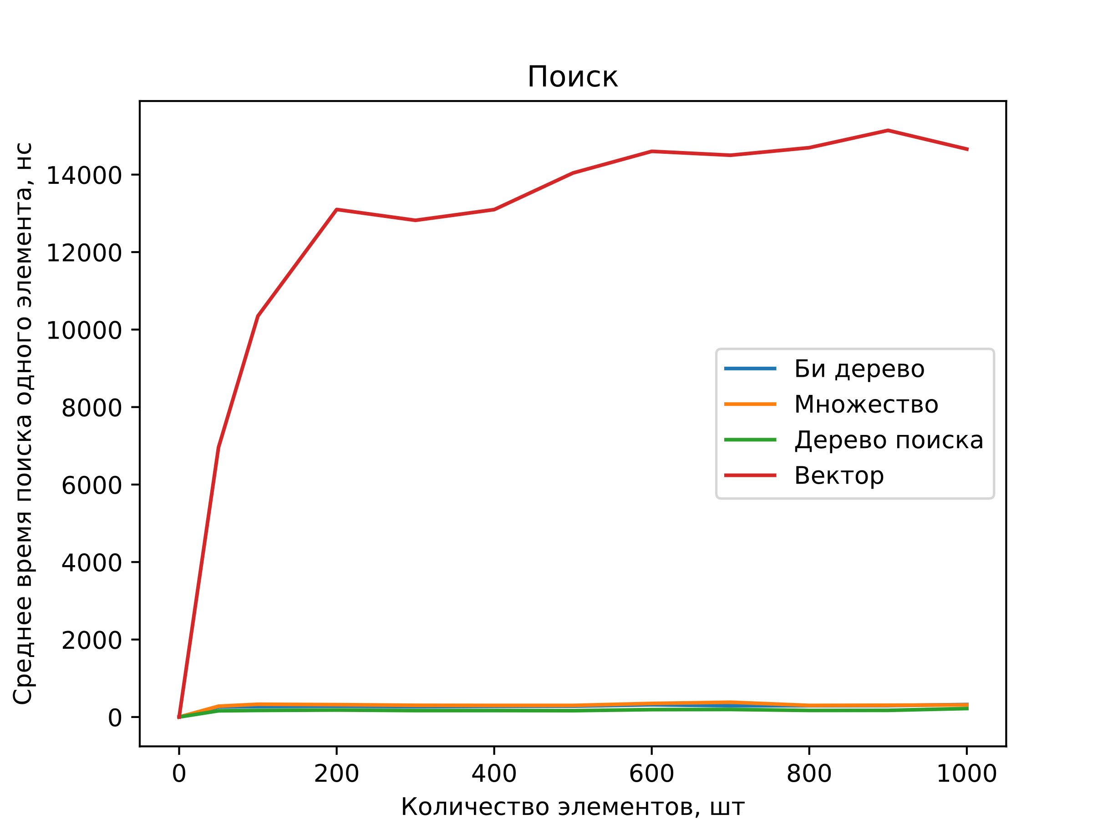
Поиск элементов

Slide 19
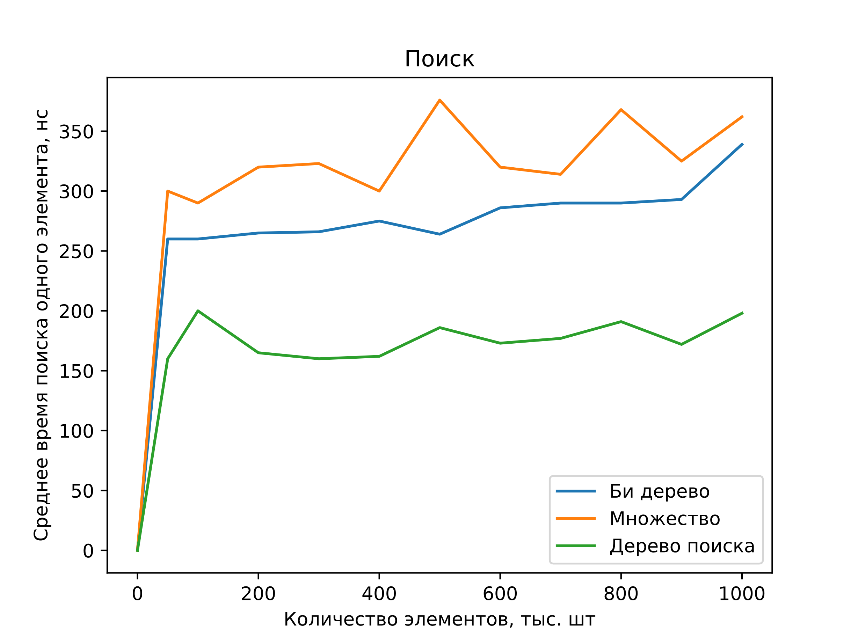
Поиск элемента (без вектора)

Slide 20
Продолжение следует
Есть и другие разновидности b-деревьев:
B+-дерево
B*-дерево
2-3 дерево

Slide 21

БЛАГОДАРЮ
ЗА ВНИМАНИЕ

